Slide 1
Золбоо Java Team
Гишүүд
Золбоо
Азжаргал
Цогтбаяр

Slide 2
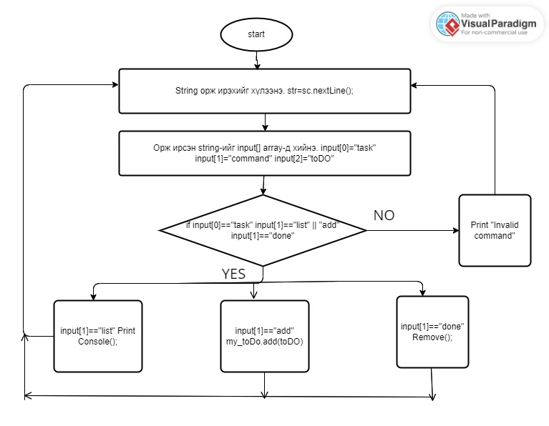
Алгоритм

Slide 3
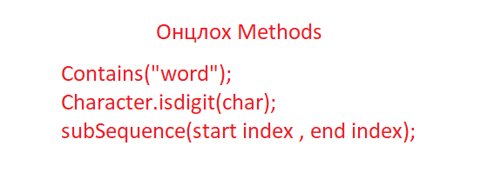
Онцлох Methods

Slide 4
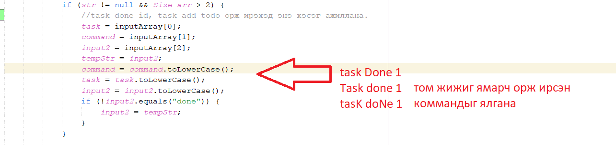
Гараас орж ирэх утгуудад анализ хийсэн

Slide 6
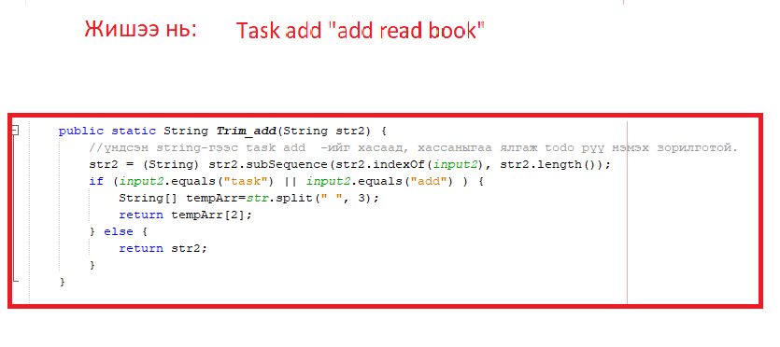
Task add хийхэд ажиллаж байгаа method

Slide 7
Анхаарал хандуулсанд баярлалаа

